Slide 1

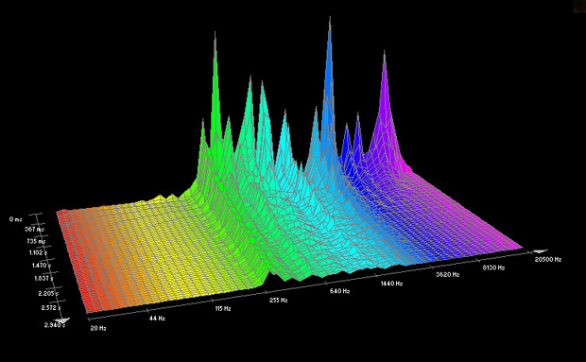
Universidade de Brasília
Introdução a computação sônica
Guilherme Andreúce - 140141961
Yan Victor - 140033599

Slide 2
Sumário
Especificação do Trabalho 4
O que são cartas espectrais
Parâmetros
Instrumentos e músicas
Cartas

Slide 3
PROBLEMA
Este trabalho consiste em escrever uma carta espectral SOM-A correspondente a uma partitura que contenha dois ou mais instrumentos aditivos, cada um deles sendo construído com base na Transformada Rápida de Fourier (FFT) aplicada ao sinal (de uma nota) de um dado instrumento acústico.

Slide 4
O que são cartas espectrais
Cartas espectrais: São programas partiturais a serem interpretados pela máquina espectral do SOM-A, isto é, são estruturas de dados que contêm partituras e orquestras matemáticas.
Instrumentos: se define a partir de um número qualquer de componentes, todas elas possuindo um comportamento espectral bem definido e individualizado.
Notas: Para se executar uma nota, que contém uma lista de parâmetros, utilizam-se comandos que fazem referência a todas as unidades-H do instrumento.

Slide 5
Parâmetros
Operador VAL: É o primeiro comando de uma carta espectral, devendo ser aplicado sob a forma:
(VAL t1 t2 Fa A T N L)
A: Andamento. Valor que multiplica todos os tempos e durações.
T: Transposição. Valor que multiplica as frequências (nas notas).
N: Norma. Valor que multiplica as amplitudes das notas.
L: Limite de envoltória. Valor limite das abscissas na envoltória.

Slide 6
Parâmetros
Operador INS: Define um instrumento aditivo na íntegra por intermédio da sintaxe:
(IS <vigência> <nome-ins> <unidades-H>)
*<vigência> = instante a partir do qual o instrumento deixa de existir;
*<nome-ins> = cadeia de caracteres;
*<unidades-H> é a lista ( (h1 phi1 e1 lambda1) (h2 phi2 e2 lambda2) ... (hk phik ek lambdak) );

Slide 7
Parâmetros
Operador EXE:
A aplicação deste operador na forma mostrada abaixo submete uma sequência de eventos espectrais compreendidos entre (dois instantes de nota) ta e tb aos respectivos
instrumentos da orquestra:
(EXE ta tb)
(nota_1 -----------------)
...
(nota_n -----------------)
(STP)
Operador STP: encerra um bloco de notas definido por um comando EXE.

Slide 8
Parâmetros
Operador FIM: Este último operador encerra a carta espectral.
Para cada nota temos a seguinte sintaxe:
nota = ( <instrumento>
<instante inicial>
<duração>
<frequência em Hz>
<amplitude>
)

Slide 9
Instrumentos e Músicas
Para a construção do primeiro instrumento “musical024.ins”, usamos um arquivo chamado de “musical024.wav” do site “static1.grsites.com”¹.
Para a construção do segundo instrumento “birl.ins”, usamos um arquivo chamado “birl.wav” retirado, após converter, de um vídeo do youtube sem característica musical.
Obtemos a FFT dos sinais amostrados (arquivos .wav) por meio do programa INS-A.
Referência completa¹: http://static1.grsites.com/archive/sounds/musical/musical024.wav
Referência completa²: https://www.youtube.com/watch?v=LfYJ78lD_5c

Slide 10
Instrumentos e Músicas
A parte da carta correspondente às notas (partitura) que vem logo depois da definição da orquestra, foi editada à mão.
Músicas escolhidas:
*Música tema da Sadia, empresa subsidiária de produção de alimentos frigoríficos do Brasil.
*Tema infantil: Brilha Brilha estrelinha, escrita por Jane Taylor em 1806.

Slide 11
Instrumentos e Músicas
Tablatura tema Sadia:
E|------7-8-7-------------------------|
B|----8--------8-------8-8-----------|
G|--7------------7--9----7-----------|
D|--------------------------------------|
A|--------------------------------------|
E|--------------------------------------|

Slide 12
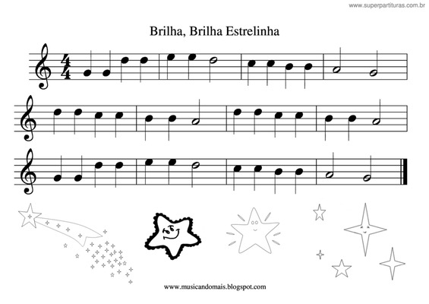
Instrumentos e Músicas
Partitura brilha brilha estrelinha:

Slide 13
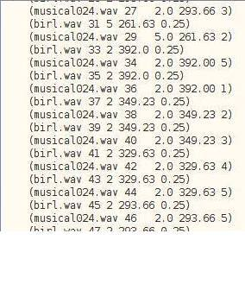
Cartas
Brilha Brilha Estrelinha (Notas)

Slide 14
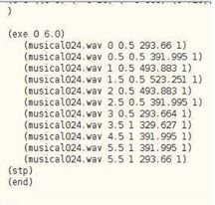
Cartas
Tema Sadia (Notas)
FIM

